Slide 1

CENTRAL PROCESSING UNIT
Architecture et Technologie des Ordinateurs
Hugo Descoubes - Juin 2013

Slide 2
Introduction – CPU élémentaire – Architectures CPU – Intel 8086 – Evolutions
CPU
Tout CPU effectue séquentiellement les traitements présentés ci-dessous :
FETCH : Aller chercher le code binaire d’une instruction en mémoire programme. Beaucoup de CPU récents sont capables d’aller chercher plusieurs instructions durant la phase de fetch (superscalar, VLIW …).
DECODE : décodage du ou des opcodes des instructions précédemment récupérées.
EXECUTION : Exécution de ou des instructions précédemment décodées. Cette opération est réalisée par les unités d’exécution (EU ou Execution Unit).
WRITEBACK : Ecriture du résultat en mémoire ou dans les registres internes au CPU.
FETCH
DECODE
EXECUTE
WRITEBACK

Slide 3
Introduction – CPU élémentaire – Architectures CPU – Intel 8086 – Evolutions
CPU
La très grande majorité des architectures modernes sont capables de réaliser une partie voire toutes ces étapes en parallèle. Nous parlerons de pipelining hardware.
Program
Memory
110000100111001
1110001101110100
0011000111000101
…
Prenons un exemple et supposons que chaque étape prend un cycle CPU (fetch, decode, execute et writeback).
Il faudrait donc 4cy pour exécuter chaque instruction.
PC
CPU
Fetch
Decode
Execute
Writeback
PC
0000110 111 011 111
1 level Hardware Pipeline

Slide 4
Introduction – CPU élémentaire – Architectures CPU – Intel 8086 – Evolutions
CPU
La très grande majorité des architectures modernes sont capables de réaliser une partie voir toutes ces étapes en parallèle. Nous parlerons de pipelining hardware.
Program
Memory
110000100111001
1000111000111000
1100001110001011
…
PC
Program Counter
Prenons un exemple et supposons que chaque étape prend un cycle CPU (fetch, decode, execute et writeback).
Il faudrait donc 4cy pour la première instruction et 1cy (théoriquement) pour les suivantes.
CPU
Fetch
1100001001110001
PC
Decode
0011000111000101
Opcode
Manipulation
Execute
1110001 101 110 100
Sources Operands
Manipulation
Writeback
0000110 111 011 111
Dest. Operand
Manipulation
4 levels Hardware Pipeline

Slide 5
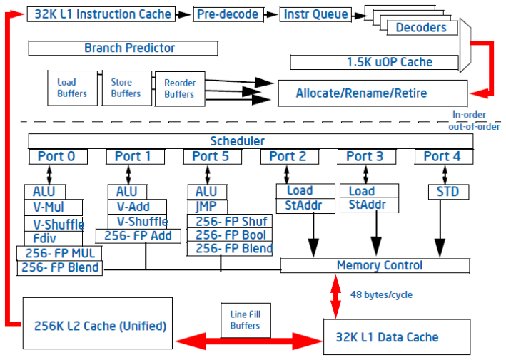
Introduction – CPU élémentaire – Architectures CPU – Intel 8086 – Evolutions
CPU
Pour un CPU, posséder un pipeline hardware est donc intéressant. Cependant, un pipeline trop profond peut entraîner des ralentissement (souvent lié aux instructions de saut). Il devient alors très difficile d’accélérer l’architecture (mécanismes d’accélération).
A titre d’exemple, les architectures Penryn’s de Intel possèdent un pipeline Hardware de 14 niveaux et Nehalem 20-24 étages. Pipeline matériel de la famille sandy bridge :
http://www.intel.com

Slide 6
Introduction – CPU élémentaire – Architectures CPU – Intel 8086 – Evolutions
CPU
Etudions un CPU élémentaire RISC-like n’étant rattaché à aucune architecture connue. Observons le jeu d’instruction très très très réduit associé :
Mnemonic | Syntax | Description | Example | Binary (bits)
ADD | ADD regSrc, regSrc, regDst | Addition contenu de 2 registres | ADD R1, R2, R1 | 000 r r r uu
JMP | JMP label | Saut en mémoire programme | JMP addInst | 001 aaaa u
LOAD | LOAD address, regDst | Chargement d’une donnée depuis la mémoire vers le CPU | LOAD addData, R2 | 010 aaa r u
MOV | MOV regSrc, regDst | Copie le contenu d’un registre vers un autre registre | MOV R2, R1 | 011 r r uuu
MOVK | MOVK constant, regDst | Charge une constante dans un registre | MOVK cst3bits, R1 | 100 kkk r u
STR | STR regSrc, address | Sauvegarde une donnée contenu dans un regsitre vers la mémoire | STR R1, addData | 101 r aaa u
Glossary : r=registre a=address u=unused k=constant R1=register R2=register addInst=Program memory address addData=Data memory address

Slide 7
Introduction – CPU élémentaire – Architectures CPU – Intel 8086 – Evolutions
CPU
Implémentation assembleur du langage C ci-dessous :
Programme en C
Programme assembleur
Program Address Mnemonic operands Binary
char value=3, saveValue;
void main (void) {
while (1) {
value += 2;
saveValue = value;
}
}
0x0 main : LOAD &value, R2 01000010
0x1 MOVK 2, R1 10001000
0x2 ADD R1, R2, R1 00001000
0x3 STR R1, &value 10100000
0x4 LOAD &value, R2 01000010
0x5 STR R2, &saveValue 10110010
0x6 JMP main 00100000
0x7 undefined uuuuuuuu
0x8 undefined uuuuuuuu
… … …
0xF undefined uuuuuuuu
Glossary :
R1=0
R2=1
&value=0x0
&saveValue=0x1

Slide 8
Introduction – CPU élémentaire – Architectures CPU – Intel 8086 – Evolutions
CPU
Etudions l’évolution de notre programme assembleur ainsi que le travail du CPU
Address Binary
0x0 01000010
0x1 10001000
0x2 00001000
0x3 10100000
0x4 01000010
0x5 10110010
0x6 00100000
0x7 uuuuuuuu
0x8 uuuuuuuu
… …
Program Memory
main : LOAD &value, R2
MOVK 2, R1
ADD R1, R2, R1
STR R1, &value
LOAD &value, R2
STR R2, &saveValue
JMP main
4
Program
Address Bus
Instruction Bus
8
CPU
Fetch stage
PC = 0x0
Decode stage
Address Binary
Data
Address
Bus
0x0 00000011
0x1 uuuuuuuu
0x2 uuuuuuuu
0x3 uuuuuuuu
0x4 uuuuuuuu
0x5 uuuuuuuu
0x6 uuuuuuuu
0x7 uuuuuuuu
Execution Unit
3
Data Memory
MUX
Data
Bus
R1
R2
8

Slide 9
Introduction – CPU élémentaire – Architectures CPU – Intel 8086 – Evolutions
CPU
Démarrage application
Cycle n°1 : Fetch instruction adresse 0x0, modification PC (Program Counter)
Address Binary
0x0 01000010
0x1 10001000
0x2 00001000
0x3 10100000
0x4 01000010
0x5 10110010
0x6 00100000
0x7 uuuuuuuu
0x8 uuuuuuuu
… …
Program Memory
main : LOAD &value, R2
MOVK 2, R1
ADD R1, R2, R1
STR R1, &value
LOAD &value, R2
STR R2, &saveValue
JMP main
4
Program
Address Bus
Instruction Bus
8
CPU
Fetch stage
01000010
PC = 0x1
Address Binary
Decode stage
Data
Address
Bus
0x0 00000011
0x1 uuuuuuuu
0x2 uuuuuuuu
0x3 uuuuuuuu
0x4 uuuuuuuu
0x5 uuuuuuuu
0x6 uuuuuuuu
0x7 uuuuuuuu
Execution Unit
3
Data Memory
MUX
Data
Bus
R1
R2
8

Slide 10
Introduction – CPU élémentaire – Architectures CPU – Intel 8086 – Evolutions
CPU
Cycle n°2 : Fetch instruction adresse 0x1, décodage instruction précédemment fetchée, modification PC
Address Binary
0x0 01000010
0x1 10001000
0x2 00001000
0x3 10100000
0x4 01000010
0x5 10110010
0x6 00100000
0x7 uuuuuuuu
0x8 uuuuuuuu
… …
Program Memory
main : LOAD &value, R2
MOVK 2, R1
ADD R1, R2, R1
STR R1, &value
LOAD &value, R2
STR R2, &saveValue
JMP main
4
Program
Address Bus
Instruction Bus
8
CPU
Fetch stage
10001000
PC = 0x2
Address Binary
Decode stage
01000010
Data
Address
Bus
0x0 00000011
0x1 uuuuuuuu
0x2 uuuuuuuu
0x3 uuuuuuuu
0x4 uuuuuuuu
0x5 uuuuuuuu
0x6 uuuuuuuu
0x7 uuuuuuuu
Execution Unit
3
Data Memory
MUX
Data
Bus
R1
R2
8

Slide 11
Introduction – CPU élémentaire – Architectures CPU – Intel 8086 – Evolutions
CPU
Cycle n°3 : Fetch instruction adresse 0x2, modification PC (Program Counter), exécution LOAD
Address Binary
0x0 01000010
0x1 10001000
0x2 00001000
0x3 10100000
0x4 01000010
0x5 10110010
0x6 00100000
0x7 uuuuuuuu
0x8 uuuuuuuu
… …
Program Memory
main : LOAD &value, R2
MOVK 2, R1
ADD R1, R2, R1
STR R1, &value
LOAD &value, R2
STR R2, &saveValue
JMP main
4
Program
Address Bus
Instruction Bus
8
CPU
Fetch stage
00001000
PC = 0x3
Address Binary
Decode stage
10001000
Data
Address
Bus
0x0 00000011
0x1 uuuuuuuu
0x2 uuuuuuuu
0x3 uuuuuuuu
0x4 uuuuuuuu
0x5 uuuuuuuu
0x6 uuuuuuuu
0x7 uuuuuuuu
Execution Unit
01000010
3
Data Memory
MUX
Data
Bus
R1
R2
00000011
8

Slide 12
Introduction – CPU élémentaire – Architectures CPU – Intel 8086 – Evolutions
CPU
Cycle n°4 : Fetch instruction adresse 0x3, modification PC (Program Counter), exécution MOVK
Address Binary
0x0 01000010
0x1 10001000
0x2 00001000
0x3 10100000
0x4 01000010
0x5 10110010
0x6 00100000
0x7 uuuuuuuu
0x8 uuuuuuuu
… …
Program Memory
main : LOAD &value, R2
MOVK 2, R1
ADD R1, R2, R1
STR R1, &value
LOAD &value, R2
STR R2, &saveValue
JMP main
4
Program
Address Bus
Instruction Bus
8
CPU
Fetch stage
10100000
PC = 0x4
Address Binary
Decode stage
00001000
Data
Address
Bus
0x0 00000011
0x1 uuuuuuuu
0x2 uuuuuuuu
0x3 uuuuuuuu
0x4 uuuuuuuu
0x5 uuuuuuuu
0x6 uuuuuuuu
0x7 uuuuuuuu
Execution Unit
10001000
3
Data Memory
MUX
Data
Bus
R1
00000010
R2
00000011
8

Slide 13
Introduction – CPU élémentaire – Architectures CPU – Intel 8086 – Evolutions
CPU
Cycle n°5 : Fetch instruction adresse 0x4, modification PC (Program Counter), exécution ADD
Address Binary
0x0 01000010
0x1 10001000
0x2 00001000
0x3 10100000
0x4 01000010
0x5 10110010
0x6 00100000
0x7 uuuuuuuu
0x8 uuuuuuuu
… …
Program Memory
main : LOAD &value, R2
MOVK 2, R1
ADD R1, R2, R1
STR R1, &value
LOAD &value, R2
STR R2, &saveValue
JMP main
4
Program
Address Bus
Instruction Bus
8
CPU
Fetch stage
01000010
PC = 0x5
Address Binary
Decode stage
10100000
Data
Address
Bus
0x0 00000011
0x1 uuuuuuuu
0x2 uuuuuuuu
0x3 uuuuuuuu
0x4 uuuuuuuu
0x5 uuuuuuuu
0x6 uuuuuuuu
0x7 uuuuuuuu
Execution Unit
00001000
3
Data Memory
MUX
Data
Bus
R1
00000101
R2
00000011
8

Slide 14
Introduction – CPU élémentaire – Architectures CPU – Intel 8086 – Evolutions
CPU
Cycle n°6 : Fetch instruction adresse 0x5, modification PC (Program Counter), exécution STR
Address Binary
0x0 01000010
0x1 10001000
0x2 00001000
0x3 10100000
0x4 01000010
0x5 10110010
0x6 00100000
0x7 uuuuuuuu
0x8 uuuuuuuu
… …
Program Memory
main : LOAD &value, R2
MOVK 2, R1
ADD R1, R2, R1
STR R1, &value
LOAD &value, R2
STR R2, &saveValue
JMP main
4
Program
Address Bus
Instruction Bus
8
CPU
Fetch stage
10110010
PC = 0x6
Address Binary
Decode stage
01000010
Data
Address
Bus
0x0 00000101
0x1 uuuuuuuu
0x2 uuuuuuuu
0x3 uuuuuuuu
0x4 uuuuuuuu
0x5 uuuuuuuu
0x6 uuuuuuuu
0x7 uuuuuuuu
Execution Unit
10100000
3
Data Memory
MUX
Data
Bus
R1
00000101
R2
00000011
8

Slide 15
Introduction – CPU élémentaire – Architectures CPU – Intel 8086 – Evolutions
CPU
Cycle n°7 : Fetch instruction adresse 0x6, modification PC (Program Counter), exécution LOAD
Address Binary
0x0 01000010
0x1 10001000
0x2 00001000
0x3 10100000
0x4 01000010
0x5 10110010
0x6 00100000
0x7 uuuuuuuu
0x8 uuuuuuuu
… …
Program Memory
main : LOAD &value, R2
MOVK 2, R1
ADD R1, R2, R1
STR R1, &value
LOAD &value, R2
STR R2, &saveValue
JMP main
4
Program
Address Bus
Instruction Bus
8
CPU
Fetch stage
00100000
PC = 0x7
Address Binary
Decode stage
10110010
Data
Address
Bus
0x0 00000101
0x1 uuuuuuuu
0x2 uuuuuuuu
0x3 uuuuuuuu
0x4 uuuuuuuu
0x5 uuuuuuuu
0x6 uuuuuuuu
0x7 uuuuuuuu
Execution Unit
01000010
3
Data Memory
MUX
Data
Bus
R1
00000101
R2
00000101
8

Slide 16
Introduction – CPU élémentaire – Architectures CPU – Intel 8086 – Evolutions
CPU
Cycle n°8 : Fetch instruction adresse 0x7, modification PC (Program Counter), exécution STR
Address Binary
0x0 01000010
0x1 10001000
0x2 00001000
0x3 10100000
0x4 01000010
0x5 10110010
0x6 00100000
0x7 uuuuuuuu
0x8 uuuuuuuu
… …
Program Memory
main : LOAD &value, R2
MOVK 2, R1
ADD R1, R2, R1
STR R1, &value
LOAD &value, R2
STR R2, &saveValue
JMP main
4
Program
Address Bus
Instruction Bus
8
CPU
Fetch stage
uuuuuuuu
PC = 0x8
Address Binary
Decode stage
00100000
Data
Address
Bus
0x0 00000101
0x1 00000101
0x2 uuuuuuuu
0x3 uuuuuuuu
0x4 uuuuuuuu
0x5 uuuuuuuu
0x6 uuuuuuuu
0x7 uuuuuuuu
Execution Unit
10110010
3
Data Memory
MUX
Data
Bus
R1
00000101
R2
00000101
8

Slide 17
Introduction – CPU élémentaire – Architectures CPU – Intel 8086 – Evolutions
CPU
Cycle n°9 : Fetch instruction adresse 0x8, modification PC=0x0 (Program Counter), exécution JMP
Address Binary
0x0 01000010
0x1 10001000
0x2 00001000
0x3 10100000
0x4 01000010
0x5 10110010
0x6 00100000
0x7 uuuuuuuu
0x8 uuuuuuuu
… …
Program Memory
main : LOAD &value, R2
MOVK 2, R1
ADD R1, R2, R1
STR R1, &value
LOAD &value, R2
STR R2, &saveValue
JMP main
4
Program
Address Bus
Instruction Bus
8
CPU
Fetch stage
uuuuuuuu
PC = 0x0
Address Binary
Decode stage
uuuuuuuu
Data
Address
Bus
0x0 00000101
0x1 00000101
0x2 uuuuuuuu
0x3 uuuuuuuu
0x4 uuuuuuuu
0x5 uuuuuuuu
0x6 uuuuuuuu
0x7 uuuuuuuu
Execution Unit
00100000
3
Data Memory
MUX
Data
Bus
R1
00000101
R2
00000101
8

Slide 18
Introduction – CPU élémentaire – Architectures CPU – Intel 8086 – Evolutions
CPU
Cycle n°10 : Fetch instruction adresse 0x0, modification PC (Program Counter), aucune instruction exécutée
Address Binary
0x0 01000010
0x1 10001000
0x2 00001000
0x3 10100000
0x4 01000010
0x5 10110010
0x6 00100000
0x7 uuuuuuuu
0x8 uuuuuuuu
… …
Program Memory
main : LOAD &value, R2
MOVK 2, R1
ADD R1, R2, R1
STR R1, &value
LOAD &value, R2
STR R2, &saveValue
JMP main
4
Program
Address Bus
Instruction Bus
8
CPU
Fetch stage
01000010
PC = 0x1
Address Binary
Decode stage
uuuuuuuu
Data
Address
Bus
0x0 00000101
0x1 00000101
0x2 uuuuuuuu
0x3 uuuuuuuu
0x4 uuuuuuuu
0x5 uuuuuuuu
0x6 uuuuuuuu
0x7 uuuuuuuu
Execution Unit
uuuuuuuu
3
Data Memory
MUX
Data
Bus
R1
00000101
R2
00000101
8

Slide 19
Introduction – CPU élémentaire – Architectures CPU – Intel 8086 – Evolutions
CPU
Cycle n°11 : Fetch instruction adresse 0x1, modification PC (Program Counter), aucune instruction exécutée
Address Binary
0x0 01000010
0x1 10001000
0x2 00001000
0x3 10100000
0x4 01000010
0x5 10110010
0x6 00100000
0x7 uuuuuuuu
0x8 uuuuuuuu
… …
Program Memory
main : LOAD &value, R2
MOVK 2, R1
ADD R1, R2, R1
STR R1, &value
LOAD &value, R2
STR R2, &saveValue
JMP main
4
Program
Address Bus
Instruction Bus
8
CPU
Fetch stage
10001000
PC = 0x2
Address Binary
Decode stage
01000010
Data
Address
Bus
0x0 00000101
0x1 00000101
0x2 uuuuuuuu
0x3 uuuuuuuu
0x4 uuuuuuuu
0x5 uuuuuuuu
0x6 uuuuuuuu
0x7 uuuuuuuu
Execution Unit
uuuuuuuu
3
Data Memory
MUX
Data
Bus
R1
00000101
R2
00000101
8

Slide 20
Introduction – CPU élémentaire – Architectures CPU – Intel 8086 – Evolutions
CPU
Cycle n°12 : Fetch instruction adresse 0x2, modification PC (Program Counter), exécution LOAD
Address Binary
0x0 01000010
0x1 10001000
0x2 00001000
0x3 10100000
0x4 01000010
0x5 10110010
0x6 00100000
0x7 uuuuuuuu
0x8 uuuuuuuu
… …
Program Memory
main : LOAD &value, R2
MOVK 2, R1
ADD R1, R2, R1
STR R1, &value
LOAD &value, R2
STR R2, &saveValue
JMP main
4
Program
Address Bus
Instruction Bus
8
CPU
Fetch stage
00001000
PC = 0x3
Address Binary
Decode stage
10001000
Data
Address
Bus
0x0 00000101
0x1 00000101
0x2 uuuuuuuu
0x3 uuuuuuuu
0x4 uuuuuuuu
0x5 uuuuuuuu
0x6 uuuuuuuu
0x7 uuuuuuuu
Execution Unit
01000010
3
Data Memory
MUX
Data
Bus
R1
00000101
R2
00000101
8

Slide 21
Introduction – CPU élémentaire – Architectures CPU – Intel 8086 – Evolutions
CPU
Etc …

Slide 22
Introduction – CPU élémentaire – Architectures CPU – Intel 8086 – Evolutions • Von Neumann
• Harvard
• Harvard Modifié
CPU
Un CPU peut posséder différents modèles d’interconnexion avec les mémoires (program et data). Chaque modèle amène son lot d’avantages et d’inconvénients.
Historiquement, l’une des premières architectures rencontrées était celle dîtes de Von Neumann. Mapping mémoire voire mémoire unifiée (code et données). Le CPU 8086 de Intel possède une architecture de Von Neumann. Néanmoins via une astuce il possède un pipeline à 2 niveaux.
Program
&
Data
Memory
Unified
CPU
Instruction
Data
Bus

Slide 23
Introduction – CPU élémentaire – Architectures CPU – Intel 8086 – Evolutions • Von Neumann
• Harvard
• Harvard Modifié
CPU
En 2012, certains CPU’s actuels utilisent encore ce type de fonctionnement dans certains cas. Il s’agit d’architectures hybrides Harvard/Von Neumann, par exemple les PIC18 de Microchip. Possibilité de placer des données en mémoire programme.
Observons quelques avantages et inconvénients de cette architecture :
Mapping mémoire unique (data et program)
Polyvalent si mémoire unifiée. Applications code large et peu de données et vice versa.
Mais, pipeline matériel difficile (fetch, decode, execute, writeback en parallèle).

Slide 24
Introduction – CPU élémentaire – Architectures CPU – Intel 8086 – Evolutions • Von Neumann
• Harvard
• Harvard Modifié
CPU
En 2012, l’architecture de Harvard est toujours rencontrée sur certains processeurs. Prenons les exemples des PIC18 de Microchip, AVR de Atmel …
Une architecture de Harvard offre une mémoire programme séparée de la mémoire donnée. Technologie, taille des adresses donc taille des mémoires et bus distincts.
Instruction
Bus
Data
Bus
Program
Memory
CPU
Data
Memory

Slide 25
Introduction – CPU élémentaire – Architectures CPU – Intel 8086 – Evolutions • Von Neumann
• Harvard
• Harvard Modifié
CPU
Observons quelques avantages de ce type d’architecture :
pipeline matériel possible. Fetch (program memory) en parallèle des phases decode (CPU), execute (CPU ou data memory) suivi du writeback (CPU ou data memory).
Observons quelques inconvénients de ce type d’architecture :
Mapping mémoires distincts (adresse mémoire donnée différente adresse mémoire programme). Moins flexible pour le développeur.
Peu polyvalent. Certaines applications exigent une large empreinte en mémoire donnée (traitement image et son, bases de données…) pour d’autres ce sera le code …

Slide 26


Introduction – CPU élémentaire – Architectures CPU – Intel 8086 – Evolutions • Von Neumann
• Harvard
• Harvard Modifié
CPU
L’architecture de Harvard modifié tend à allier les avantages des deux architectures précédemment présentées. Elle amène cependant son lot d’inconvénients. La très grande majorité des CPU’s modernes utilise ce type d’architectures. Prenons une liste non exhaustive de CPU : Core/Coreix de Intel, Cortex-A de ARM, C6xxx de Texas Instrument …
Harvard
Von Neumann
Cache L1P
Separated
L1P
Controller
Instruction
Bus
Main Memory
Unified
or
L3 Cache
Unified
(shared)
Cache
L2
Unified
L2
Controller
CPU
Data Bus
Cache L1D
Separated
L1D
Controller

Slide 27
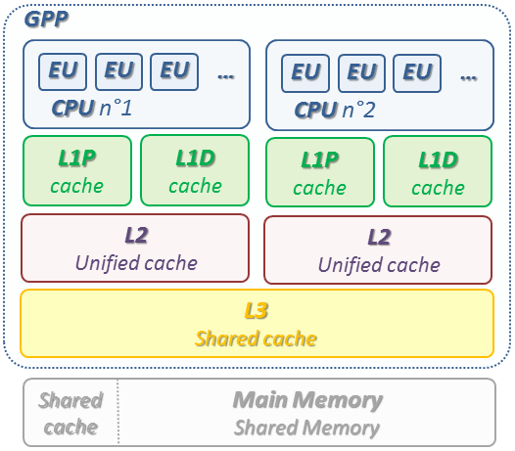
Introduction – CPU élémentaire – Architectures CPU – Intel 8086 – Evolutions • Von Neumann
• Harvard
• Harvard Modifié
CPU
En informatique, une mémoire cache est chargée d’enregistrer et de partager temporairement des copies d’informations (données ou code) venant d’une autre source, contrairement à une mémoire tampon qui ne réalise pas de copie. L’utilisation de mémoire cache est un mécanisme d’optimisation pouvant être matériel (Cache Processeur L1D, L1P, L2, L3 shared…) comme logiciel (cache DNS, cache ARP…). Sur processeur numérique, le cache est alors hiérarchisé en niveaux dépendants des technologies déployées :

Slide 28
Introduction – CPU élémentaire – Architectures CPU – Intel 8086 – Evolutions • Von Neumann
• Harvard
• Harvard Modifié
CPU
Ce type d’architecture allie les avantages associés aux architectures de Harvard et de Von Neumann via l’utilisation de mémoire cache. Un CPU est alors associé à son cache processeur (transparence de cache) et entraîne une empreinte silicium de l’ensemble plus importante. Pour un développeur bas niveau adepte de l’optimisation, une manipulation optimale de la mémoire cache exige une grande rigueur de développement (data coherency).
L’un des principaux dangers de ce type de mémoire, est la cohérence des informations présentes dans la hiérarchie mémoire du processeurs. Par exemple pour un coreix de la famille sandy bridge, une même donnée peut exister avec différentes valeurs en mémoire principale (DDR), mémoire cache L3 (shared multi-core), L2 (unified mono-core), L1D (separeted mono-core) et dans les registres internes du CPU.

Slide 29
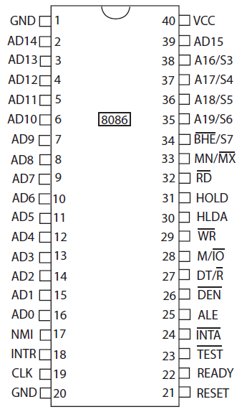
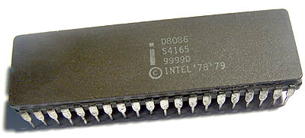
Introduction – CPU élémentaire – Architectures CPU – Intel 8086 – Evolutions • Architecture matérielle
• jeu d’instruction
CPU
Découvrons plus en détail le 8086 anciennement proposé par Intel. Rappelons que ce CPU est à la base des architectures x86 :
: bus d’adresse de donnée
: bus de contrôle
: Interruptions
: Direct Memory Access

Slide 30
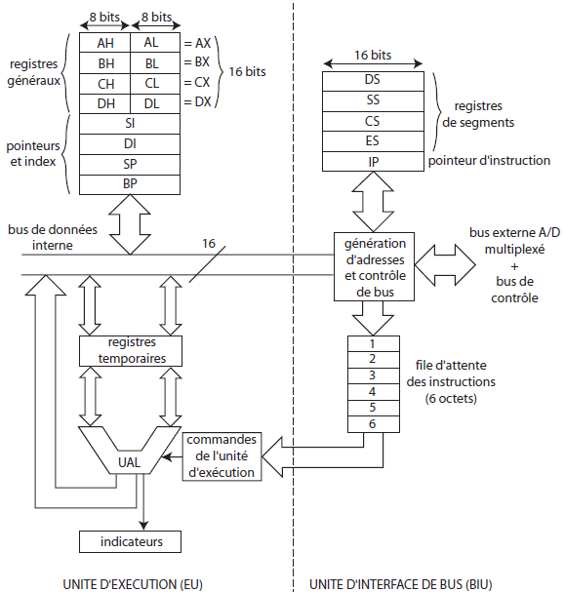
Introduction – CPU élémentaire – Architectures CPU – Intel 8086 – Evolutions • Architecture matérielle
• jeu d’instruction
CPU
Execution Unit : décode puis exécute les instructions présentes dans la file d’attente
Bus Interface Unit : contrôle des bus pour les accès mémoire. Calcul adresses physiques (segmentation). Gestion phases de fetch via IP ou Instruction Pointer (équivalent à PC ou Program Counter).
Dr J. Y. Haggège

Slide 31
Introduction – CPU élémentaire – Architectures CPU – Intel 8086 – Evolutions • Architecture matérielle
• jeu d’instruction
CPU
Segmentation: la segmentation mémoire sera vue plus tard dans le cours lorsque nous aborderons l’étude de la MMU (Memory Managment Unit).
Pile : vu dans la suite du cours.
Indexage : vu dans la suite du cours.
Dr J. Y. Haggège

Slide 32
Introduction – CPU élémentaire – Architectures CPU – Intel 8086 – Evolutions • Architecture matérielle
• jeu d’instruction
CPU
General Purpose Registers : AX (AH+AL), BX (BH+BL), CX (CH+CL) et DX (DH+DL) sont des registres généralistes 16bits. Certains d’entre eux peuvent être spécialisés AX=accumulateur, CX=compteur…
Instruction Pointer : contient l’adresse de la prochaine instruction à aller chercher.
Dr J. Y. Haggège

Slide 33
Introduction – CPU élémentaire – Architectures CPU – Intel 8086 – Evolutions • Architecture matérielle
• jeu d’instruction
CPU
Arithmetic Logical Unit : l’UAL ou ALU est l’unité de calcul du CPU. Cette unité effectue des opérations arithmétiques et logiques élémentaires.
Flags : des flags (indicateurs) sont associés à une unité de calcul : Carry (débordement), Z (zero), S (signe), O (overflow) …
Dr J. Y. Haggège

Slide 34
Introduction – CPU élémentaire – Architectures CPU – Intel 8086 – Evolutions • Architecture matérielle
• jeu d’instruction
CPU
AAA | ASCII adjust AL after addition
AAD | ASCII adjust AX before division
AAM | ASCII adjust AX after multiplication
AAS | ASCII adjust AL after subtraction
ADC | Add with carry
ADD | Add
AND | Logical AND
CALL | Call procedure
CBW | Convert byte to word
CLC | Clear carry flag
CLD | Clear direction flag
CLI | Clear interrupt flag
CMC | Complement carry flag
CMP | Compare operands
CMPSB | Compare bytes in memory
CMPSW | Compare words
CWD | Convert word to doubleword
DAA | Decimal adjust AL after addition
DAS | Decimal adjust AL after subtraction
DEC | Decrement by 1
DIV | Unsigned divide
ESC | Used with floating-point unit
HLT | Enter halt state
IDIV | Signed divide
IMUL | Signed multiply
IN | Input from port
INC | Increment by 1
INT | Call to interrupt
INTO | Call to interrupt if overflow
IRET | Return from interrupt
Jcc | Jump if condition
JMP | Jump
LAHF | Load flags into AH register
LDS | Load pointer using DS
LEA | Load Effective Address
LES | Load ES with pointer
LOCK | Assert BUS LOCK# signal
LODSB | Load string byte
LODSW | Load string word
LOOP/LOOPx | Loop control
MOV | Move
MOVSB | Move byte from string to string
MOVSW | Move word from string to string
MUL | Unsigned multiply
Original 8086 Instruction set

Slide 35
Introduction – CPU élémentaire – Architectures CPU – Intel 8086 – Evolutions • Architecture matérielle
• jeu d’instruction
CPU
NEG | Two's complement negation
NOP | No operation
NOT | Negate the operand, logical NOT
OR | Logical OR
OUT | Output to port
POP | Pop data from stack
POPF | Pop data from flags register
PUSH | Push data onto stack
PUSHF | Push flags onto stack
RCL | Rotate left (with carry)
RCR | Rotate right (with carry)
REPxx | Repeat MOVS/STOS/CMPS/LODS/SCAS
RET | Return from procedure
RETN | Return from near procedure
RETF | Return from far procedure
ROL | Rotate left
ROR | Rotate right
SAHF | Store AH into flags
SAL | Shift Arithmetically left (signed shift left)
SAR | Shift Arithmetically right (signed shift right)
SBB | Subtraction with borrow
SCASB | Compare byte string
SCASW | Compare word string
SHL | Shift left (unsigned shift left)
SHR | Shift right (unsigned shift right)
STC | Set carry flag
STD | Set direction flag
STI | Set interrupt flag
STOSB | Store byte in string
STOSW | Store word in string
SUB | Subtraction
TEST | Logical compare (AND)
WAIT | Wait until not busy
XCHG | Exchange data
XLAT | Table look-up translation
XOR | Exclusive OR
Original 8086 Instruction set

Slide 36
Introduction – CPU élémentaire – Architectures CPU – Intel 8086 – Evolutions • Architecture matérielle
• jeu d’instruction
CPU
Nous allons maintenant découvrir quelques-unes des principales instructions supportées par le 8086 (documentation en ligne, http://zsmith.co/intel.html). Il ne s’agira pas d’une étude approfondie de chaque instruction et certaines subtilités ne seront pas abordées dans ce cours ou seront vues par la suite (adressage indexé, segmentation…). La présentation suivante sera découpée comme suit :
Instructions de management de données
Instructions arithmétiques et logiques
Instructions de saut

Slide 37
Introduction – CPU élémentaire – Architectures CPU – Intel 8086 – Evolutions • Architecture matérielle
• jeu d’instruction
CPU
Comme tout CPU, le 8086 est capable de déplacer des données dans l’architecture du processeur :
registre (CPU) vers mémoire
registre (CPU) vers registre (CPU)
mémoire vers registre (CPU)
Un déplacement mémoire vers mémoire en passant par le CPU n’est pas implémenté et aurait que peu d’intérêt (mémoire vers CPU suivi de CPU vers mémoire). Si nous souhaitons réaliser des transferts mémoire/mémoire sans passer par le cœur, les périphériques spécialisés de type DMA (Direct Memory Access) peuvent s’en charger (si votre processeur en possède).

Slide 38
Introduction – CPU élémentaire – Architectures CPU – Intel 8086 – Evolutions • Architecture matérielle
• jeu d’instruction
CPU
Commençons par l’instruction MOV. Vous constaterez que cette instruction supporte un grand nombre de modes d’adressages. Ceci est typique d’un CPU CISC. En général, les CPU RISC implémentent moins de modes d’adressage avec des instructions dédiées à chaque mode.
Adressage registre : déplacement de données dans le CPU. Registre vers registre.
Adressage immédiat : affectation d’une constante dans un registre. Le déplacement d’une constante vers la mémoire est également possible.
mov %ax, %bx
mov $0x1A2F, %bx

Slide 39

Introduction – CPU élémentaire – Architectures CPU – Intel 8086 – Evolutions • Architecture matérielle
• jeu d’instruction
CPU
Les modes d’adressage suivants manipulent tous la mémoire. Nous partirons pour le moment d’une hypothèse fausse. Supposons que nous ne pouvons manipuler que 64Ko de mémoire (données et programme unifiées) et donc des adresses sur 16bits uniquement. Nous découvrirons la capacité mémoire réelle de 1Mo du 8086 lorsque nous présenterons la notion de segmentation.
Adressage direct : déplacement de données du CPU vers la mémoire ou vice versa. L’adresse de la case mémoire à manipuler est directement passée avec l’opcode de l’instruction.
1o
64Ko
0xFFFF
mov (0x000F), %bl
…
Data Memory
0x000F
…
0
0x0000

Slide 40
Introduction – CPU élémentaire – Architectures CPU – Intel 8086 – Evolutions • Architecture matérielle
• jeu d’instruction
CPU
Adressage indirect : déplacement de données du CPU vers la mémoire ou vice versa. L’adresse de la case mémoire à manipuler est passée indirectement par un registre.
Adressage indexé : non vu en cours. Registres d’index SI et DI.
Suffixes d’instruction : permet de fixer le nombre d’octets à récupérer ou sauver en mémoire (uniquement en syntax AT&T).
1o
64Ko
0xFFFF
mov $0x000F, %bx
mov (%bx), %al
…
Data Memory
0x000F
…
0
0x0000
movb %bl, %al ;déplacement 1o
movw %bx, %ax ;déplacement 2o
movl %ebx, %eax ;déplacement 4o
;(non supporté sur 8086)

Slide 41
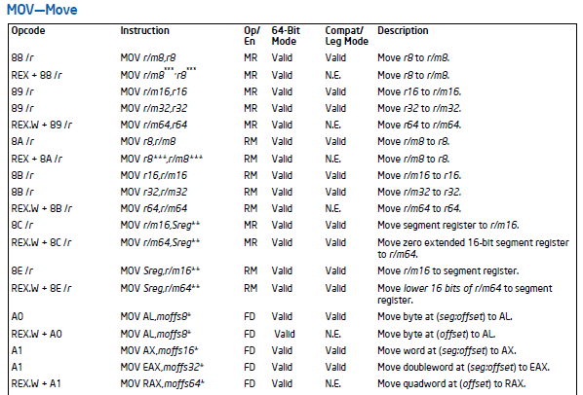
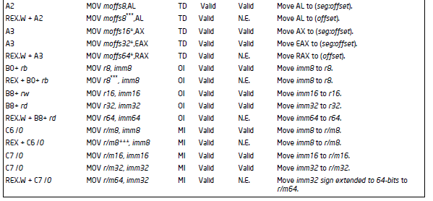
Introduction – CPU élémentaire – Architectures CPU – Intel 8086 – Evolutions • Architecture matérielle
• jeu d’instruction
CPU
Vous pouvez observer ci-dessous la totalité des modes d’adressage supportés sur architecture Intel x64 actuelle concernant l’instruction MOV ‘’seule’’. La gestion de nombreux modes d’adressage implique une complexité accrue des unités de décodage et d’exécution :

Slide 42
Introduction – CPU élémentaire – Architectures CPU – Intel 8086 – Evolutions • Architecture matérielle
• jeu d’instruction
CPU
Quelque soit le langage d’assemblage rencontré, les opérandes manipulées par une instruction seront toujours l’une de celles qui suit :
Immédiat (constante) : imm>reg ou imm>mem
Registre (contenant une donnée ou une adresse) : reg>reg
Addresse : reg>mem ou mem>reg ou branchement mem
Les combinaisons présentées ci-dessus permettent d’accéder et de manipuler la totalité de l’architecture du processeur.

Slide 43
Introduction – CPU élémentaire – Architectures CPU – Intel 8086 – Evolutions • Architecture matérielle
• jeu d’instruction
CPU
Instructions arithmétique : attention, les modes d’adressage supportés diffèrent d’une instruction à une autre. Etudions quelques instructions arithmétique en mode d’adressage registre :
Instructions logique : manipulation bit à bit de données :
movb $14,%al ; al=0x0E (4cy)
movb $2,%bl ; bl=0x02 (4cy)
add %bl,%al ; al=0x10 (3cy)
mul %bl ; ax=0x0020 (70-77cy)
div %bl ; al=0x10 (quotient)
; bl=0x00 (reste)
; (80-90cy)
sub %bl,%al ; al=0x10 (3cy)
movb $15,%al ; al=0x0F (4cy)
movb $0x01,%bl ; bl=0x01 (4cy)
and $0xFE,%al ; al=0x0E (4cy)
or %bl,%al ; al=0x0F (3cy)
not %al ; al=0xF0 (3cy)
; Complément à 1
shl $1,%al ; al=0xE0 (2cy)
; flag carry C=1

Slide 44
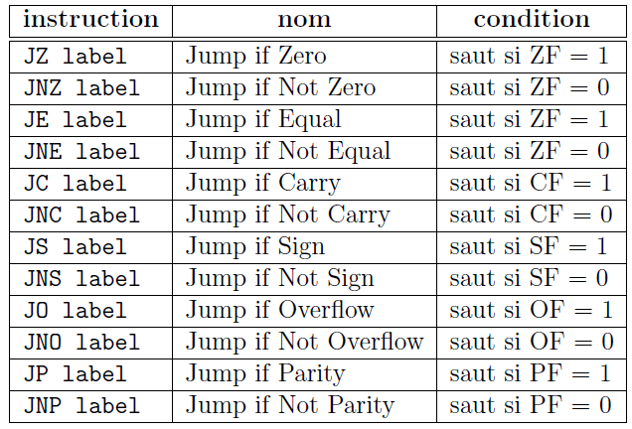
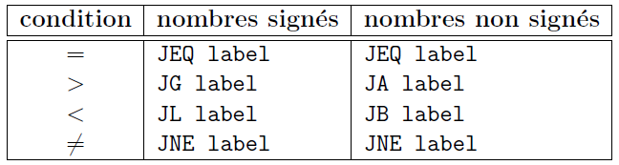
Introduction – CPU élémentaire – Architectures CPU – Intel 8086 – Evolutions • Architecture matérielle
• jeu d’instruction
CPU
Les instructions de saut ou de branchement en mémoire programme peuvent être conditionnels ou inconditionnels. En langage C, elles permettent par exemple d’implémenter : if, else if, else, switch, for, while, do while, appels de procédure.
Structures de contrôle : Observons une partie des instructions de saut conditionnelles. Elles utilisent toutes les flags retournés par l’ALU et doivent être pour la plupart utilisées après une instruction arithmétique, logique ou de comparaison.
Dr J. Y. Haggège

Slide 45
Introduction – CPU élémentaire – Architectures CPU – Intel 8086 – Evolutions • Architecture matérielle
• jeu d’instruction
CPU
Prenons un exemple de programme C et étudions une implémentation assembleur possible. La solution n’est bien sûr pas unique :
unsigned char varTest = 0;
void main (void) {
while (1) {
if ( varTest == 0 ) {
// user code if
}
else {
// user code else
}
}
}
main: mov (addressVarTest),%al ; al=0x00 (+8cy)
mov $0,%bl ; bl=0x00 (4cy)
cmp %bl,%al ; (3cy), flag Z=1
jz if1 ; IP = addresse if1
; (16cy jump, 4cy no jump)
else1: ; user code else
;…
;…
;…
jmp endif1 ; IP = addresse endif1 (15cy)
if1: ; user code if
;…
;…
;…
endif1: jmp main ; IP = addresse main (15cy)

Slide 46
Introduction – CPU élémentaire – Architectures CPU – Intel 8086 – Evolutions • Architecture matérielle
• jeu d’instruction
CPU
Appel de procédure: dans une premier temps, nous ne parlerons que des appels de procédure sans passage de paramètres. Cette partie sera vue dans la suite du cours lorsque nous aborderons la notion de pile ou stack. Juste après avoir vu la segmentation mémoire, notamment les segments SS=Stack Segment et CS=Code Segment).
void fctTest (void);
void main (void) {
while (1) {
fctTest();
}
}
void fctTest (void) {
// user code
}
main: call fctTest ; IP = adresse fctTest (19cy relatif)
jmp main ; IP = adresse main (15cy)
;other code
;…
;…
fctTest: ; user code
;…
;…
;…
ret ; IP = adresse jmp dans le main
; (16-20cy)

Slide 47
Introduction – CPU élémentaire – Architectures CPU – Intel 8086 – Evolutions
CPU
Rappelons les registres rencontrés sur architecture 8086 de Intel :
Dr J. Y. Haggège

Slide 48
Introduction – CPU élémentaire – Architectures CPU – Intel 8086 – Evolutions
CPU
En même temps que les architectures des CPU’s évoluent, le nombre et les tailles des registres de travail évoluent également. Observons les principaux registres de travail généralistes (iL/iH imbriqué dans iX imbriqué dans EiX lui-même imbriqué RiX). Nous parlerons d’environnement d’exécution :
General Purpose Registers (i = A, B, C, D)
64bits | 32 | 16 | 8
RiX
 | EiX
 |  | iX
 |  | iH | iL
Depuis Intel 64 architecture (64bits mode-only)
Depuis 80386 architecture (E = Extended)
Depuis 8086 architecture
General Purpose Registers for Floating Point Unit : x87 and MMX extensions (i = 0 to 7)
80bits | 64bits
STi
 | MMXi
Depuis 80486 architecture (x87 extension)
Depuis Pentium MMX architecture

Slide 49
Introduction – CPU élémentaire – Architectures CPU – Intel 8086 – Evolutions
CPU
64bits mode-only General Purpose Registers (i = 8 to 15)
64bits | 32 | 16 | 8
Ri
 | RiD
 |  | RiX
 |  |  | RiB
Depuis Intel 64 architecture (64bits mode-only)
General Purpose Registers for SIMD Execution Units (SSE extensions)
(i = 0 à 7 with Pentium III SSE )
(i = 0 à 15 with Intel 64)
256bits | 128bits
YMMi
 | XMMi
Depuis Sandy Bridge architecture (AVX extension)
Depuis Pentium III architecture (SSE extension)

Slide 50
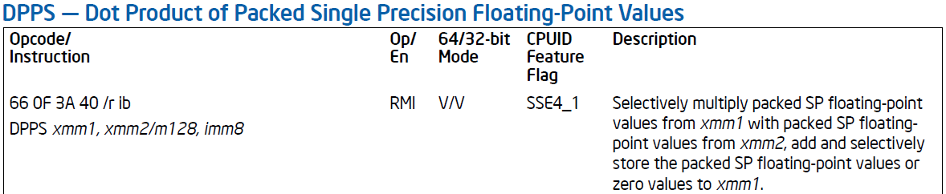
Introduction – CPU élémentaire – Architectures CPU – Intel 8086 – Evolutions
CPU
Pour rappel, l’instruction dpps précédemment étudiée durant le chapitre précédent fut introduite avec l’extension SSE4.1 et utilise donc les registres 128bits XMMi :

Slide 51
Introduction – CPU élémentaire – Architectures CPU – Intel 8086 – Evolutions
CPU
Registres pour la manipulation de pointeurs (SP, BP, SI, DI et xS) :
Pointer Registers (i = S and B)
64bits | 32 | 16 | 8
RiP
 | EiP
 |  | iP
 |  |  | iPL
Segment Registers
(i = C, D, S, E, F and G)
16bits
iS
Depuis 8086 architecture
(64bits mode-only)
Index Registers (i = S and D)
64bits | 32 | 16 | 8
RiI
 | EiI
 |  | iI
 |  |  | iIL
Depuis 8086 architecture
(64bits mode-only)

Slide 52
Introduction – CPU élémentaire – Architectures CPU – Intel 8086 – Evolutions
CPU
Instruction Pointer Register
64bits | 32 | 16 | 8
RIP
 | EIP
 |  | IP
Depuis 8086 architecture
D’autres registres divers ou spécialisés sont également arrivés au cours des évolutions des architectures : Descriptor Table Registers (GDTR, LDTR, IDTR), task register (TR), control registers CR0-CR8 64bits mode-only …

Slide 53
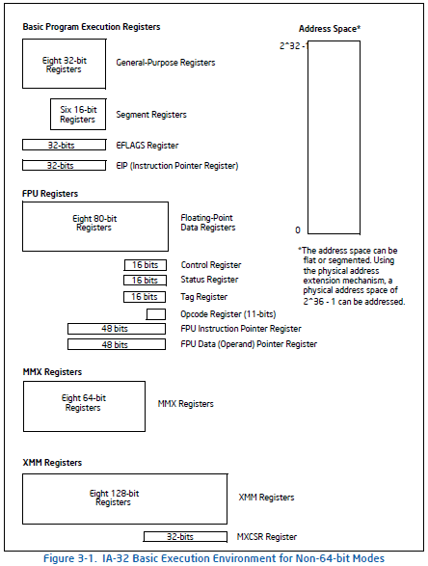
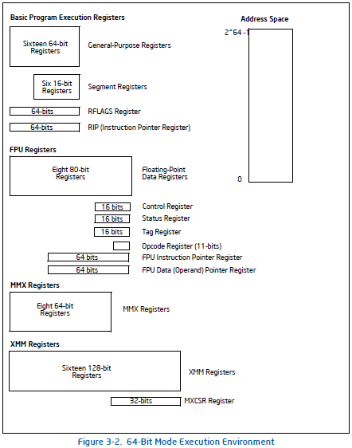
Introduction – CPU élémentaire – Architectures CPU – Intel 8086 – Evolutions
CPU
Environnements d’exécution en modes 32bits et 64bits :
http://www.intel.com

Slide 54
Merci de votre attention !

